Slide 1
计算机网络及应用
第六讲

Slide 2


环形局域网
环中继转发器RPU
下行链路
1 环形局域网的结构
上行链路
结点通过RPU接入环路，每个RPU仅和2个相邻RPU直接连接；
RPU从其中的一个环段（上行链路）上获取帧中的每个位信号，再生（整形和放大）并转发到另一环段（下行链路）。如果帧中宿地址与本结点地址一致，复制MAC帧，并送给附接本RPU的结点
每个结点都可访问网络，发送/收取信息

Slide 3
潜在问题
68
★ RPU故障，可导致网络瘫痪，如何提高环路的可靠性？
如何监视和维护环路？
（专门的环监控器）
MAC帧无休止地在环路中再生和转发，如何进行帧回收工作？
（发方收回）

Slide 4
潜在问题
68
如何控制结点访问环路？
（令牌）
结构方面的改进： 多路访问器（MAU）和环监控器—环星网
MAU
MAU
旁路开关

Slide 5
令牌环工作原理
具有特定格式的令牌帧绕环行使，将访问媒体的权利从一个结点传递到物理连接的另外一个结点（从一个RPU传递到物理链路另一端的RPU）；
希望发送信息的结点将数据组成MAC帧，并仅在获得令牌之后，才可进行发送动作；

Slide 6
令牌环工作原理
每个结点均执行环内数据的再生和转发；
只有接收结点（帧中的宿地址为本结点地址）进行数据帧的复制和接收；
发送数据的结点在收到绕环一周的帧后，撤出该帧并释放令牌。

Slide 7
令牌环
优先级预定和处理机制
令牌环标准：ISO 8802/5和IEEE 802.5。
传输媒体：屏蔽双绞线或者同轴电缆，
传输编码：差分曼彻斯特编码，
传输速率为1Mbps和4Mbps或 4Mbps、20Mbps和40Mbps 。
令牌环的MAC帧格式：
1 1 1 （字节）
令牌帧： SD AC ED
1 1 1 2 2 0－N 4 1 1(字节)
信息帧： SD AC FC DA SA DATA FCS ED FS
3 1 1 3 （位）
AC字段： Pr T M Rr

Slide 8
令牌环的MAC帧格式说明
1 1 1 2 2 0－N 4 1 1
SD AC FC DA SA DATA FCS ED FS
帧开始/结束标志（SD/ED）：
帧的开始：JK0JK000和结束：JK1JK1IE
E位（差错标志）：
由RPU置位，RPU在转发每个帧的同时，也执行差错校验动作，并利用RPU具有的一位延迟来置位差错标志。

Slide 9
令牌环的MAC帧格式说明
1 1 1 2 2 0－N 4 1 1
SD AC FC DA SA DATA FCS ED FS
Pr T M Rr
访问控制字段（AC）：
Pr/Rr：本帧优先级和预定优先级，
T：令牌标识，T＝0时，令牌帧， T＝1时，信息帧。
M：监视位，由环路中的监控器填写，
发送结点发送该帧（或令牌）时，M置为0，
当该帧经过监控器时，监控器将该位置为1。
如果监控器发现监视位已经被置为1，则认为发送结点出了故障，未能按规定撤出该帧，此时监控器负责撤出该帧，并发出令牌帧。

Slide 10
令牌环的MAC帧格式说明
1 1 1 2 2 0－N 4 1 1
SD AC FC DA SA DATA FCS ED FS
帧控制字段（FC）：格式为“FFzzzzzz”，
FF：帧的种类，FF=00，MAC控制帧；
FF=10，管理帧。
FF=01，数据帧，
帧状态标志（FS），格式为“ACxxACxx”，
由发送方复位和接收方置位，表示帧的收取状况，
A：地址确认位，由接收方置位，表示帧中的宿地址正确；
C：信息复制位，由接收方置位，表示此帧已被接收方正确复制。
Xx：保留未用。

Slide 11
令牌环网工作过程
令牌环网的特点
（1）同一时刻，环上只有一个数据帧在传输（一个结点在传输数据）；
（2）网上所有结点共享网络带宽；
（3）有最小的传输延迟时间，（令牌传输需要时间）；
（4）数据从一个结点传到另一个结点的时间是可计算的，可用于实时控制。
标准：IEEE 802.5

Slide 12
局域网(LAN)
37
令牌总线：802.4
a-c-b-e-d
c,e,b
a,b,c
e,a,d
d,c,a
b,d,e
a
b
c
d
e
令牌环：802.5

Slide 13
时间片环（802.7）
基本原理：
时间片环的依据：
环路的数据传输和转发器的处理延时，
整个环路可以被视为等效的循环移位寄存器。
循环移位寄存器的位数＝（电信号传播延迟（5us/km）× 传输媒体长度＋转发器延时）×数据传输速率。

Slide 14
时间片环（802.7）
例：100个结点组成的环路，结点间距为100米，
假设每个转发器的处理延时为2us，
网络传输速率为10Mbps（等价于10b/us），
则整个环路等价于2500位的循环移位寄存器，
100个转发器总延时： 100×2us＝200us;
100段线路传输总延时：
100米×100段＝10000米（延时50us）；
环路等价的循环移位寄存器：
（200＋50）us×10b/us＝2500b

Slide 15
时间片环（802.7）
时间片划分（槽）：将整个循环移位寄存器视为一列首尾衔接的列车，槽（时间片）对应了列车的车厢，用于传输数据。
数据帧的装拆工作：将数据帧拆卸为适合槽传输的数据块（逻辑小分组）
时间片环同一时刻可能有多个结点发送数据，网上有多个逻辑小分组在传输。
整个环路对应的循环移位寄存器应该是时间片的整数倍。每个结点都可以插入一定量的移位寄存器，并由环路中的监控器负责整数倍的工作。

Slide 16
时间片环数据帧格式
2
2
2/6
2/6
1-65535
0/1
2
（字节）
帧格式：
P
L
DA
SA
DATA
PAD
FCS
1
1
1
8
8
(2,4,6,8)
×
8
2
2
1
（位）
逻辑小分组：
S
F/E
M
da
sa
DATA
T
R
P
帧开始标志（P）：标识帧的开始，同时指出地址的类型。
填充字段（PAD）：目的是保证DATA和PAD两字段之和为偶数个字节。
引导比特（S）：为“1”，表示逻辑小分组（或者时间片）的开始。
槽满/空标识（F/E）：表示当前槽是否已存放数据，满为1，空为0。
监控位（M）：监控槽的运行状态，结点发送时，置0，监控器置1，

Slide 17
时间片环数据帧格式
2
2
2/6
2/6
1-65535
0/1
2
（字节）
帧格式：
P
L
DA
SA
DATA
PAD
FCS
1
1
1
8
8
(2,4,6,8)
×
8
2
2
1
（位）
逻辑小分组：
S
F/E
M
da
sa
DATA
T
R
P
宿/源地址（da/sa）：收发逻辑小分组的结点地址（255表示广播小分组，0：本地址）。
结点类型（T）：结点是否为基本型或增强型。
应答位（R）：宿结点填写，表示逻辑小分组的接收情况（01为正确接收，
校验位（P）：采用偶校验。

Slide 18
时间片环工作过程
有数据帧待发的结点，分段数据帧，
组成逻辑小分组，并等待时间片的到来；
一旦识别到空的时间片（ F/E＝0），结点将逻辑小分组填入时间片（槽），置时间片满（ F/E＝1），发送到传输媒体上；
匹配宿地址的接收结点复制逻辑小分组（组装成帧）；并且根据小分组的接收情况，置起应答位（R），同时转发时间片；
环中时间片个数固定的，发送结点可以根据时间片计数或者源地址判断发送的逻辑小分组的返回；
发送结点撤消小分组，释放空时间片；并且根据返回的应答信号，确定在获得新的空时间片后是否进行继续发送或者重传；
规定：任一时刻，每个结点 只能有一个逻辑小分组在环中流动

Slide 19
时间片环的特点
环路中可以同时存在多个时间片，允许多个结点同时访问媒体，传输数据；
被传输的逻辑小分组长度固定；
时间片中有效数据成分少，并且，如果某一时刻只有少数结点要求发送数据，则多个时间片无法被利用，因此线路利用率较低。

Slide 20
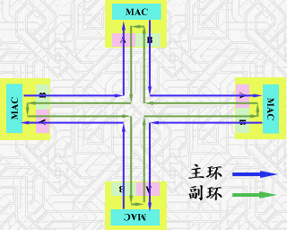
光纤分布数字接口(FDDI)
对应的国际标准号为：ISO 9314。
FDDI采用了IEEE 802.5令牌环技术。
FDDI的拓扑结构： 环形结构传输媒体：光纤。
双环结构（分别称为主/副环） ，提高可靠性，
主环：支持正常时的数据传输工作，
副环：作为一种冗余设施，保证在主环故障或者结点故障时环路仍然可以正常地工作。

Slide 21
光纤分布数字接口(FDDI)
FDDI的特点：
(1)FDDI双环的拓扑
(2)多帧传输：获得令牌的结点，在发完数据帧之后，立即释放令牌，任一时刻，环中允许有多个数据帧被传输。多帧传输，可以提高网络带宽的利用率。
(3)传输编码：FDDI采用4b/5b编码和不归0交替编码，可以以125MHz的时钟频率获得100Mbps的数据带宽，既降低成本，又提高速率。
(4)长距离通信：主要传输媒体为光纤，多模光纤可达2km，单模光纤可达100km
(5)高可靠性：FDDI除采用双环结构外，还采用双归宿冗余设计（即每个设备可以挂接到两个环路结点上），提高网络的可靠性；

Slide 22

光纤分布数字接口(FDDI)
F D D I 的 线 路 故 障 处 理
旁路故障线路
旁路故障结点

Slide 23
无线局域网
适用场合：
通过网线连接是不可能的或者非常困难；
设备放置的位置是不固定的，需要移动的。
无线局域网的特点：
用户不必因使用有线传输介质而破坏原有的工作环境
可根据需要调整工作站的位置
使便携式计算机更容易接入局域网
扩大了计算机网络的应用能力及领域

Slide 24
无线局域网
工作方式：
每台PC机上有一个无线收发机（无线网卡），
它能够向网络上的其他PC机发送和接受无线电信号。
与有线以太网相似，无线局域网也是打包方式发送数据的。每块网卡都有一个永久的、唯一的ID号（地址），而数据包里包含：所要发送的数据，发送和接收地址等信息。
在向网络中发送数据包之前先检查网络的状态。当它检测到空闲时，就发送数据包；如果检测到此无线电频率上有其他数据的话，就先等待一段时间，然后再试。

Slide 25
无线局域网—802.11
99
结点共享特定频率无线信道，使用天线（无线网卡）收发数据；
潜在问题1：功率决定信号覆盖范围，使用同一频率会造成相互干扰。
潜在问题2：隐藏终端（对应A的D），当A向C发数据时，B等待，C接收，但D可能也会发送数据，结果导致C无法正确收取。
A覆盖范围
C覆盖范围
D覆盖范围
B
A
C
D

Slide 26
无线局域网—802.11
99
解决方案：CSMA/CA（载波侦听多路访问/冲突避免） （发前侦听，空闲发送，协商频段，避免冲突）；
协商频段：增加RTS（发送请求）/CTS（发送响应）协议；
发方A发送RTS，告知C拟发送的数据长度和频段选择； 收方C响应CTS，准备收取，同时告知C覆盖范围内的某频段将被占用；
收方对收取的数据予以确认（ACK），释放占用的频段。
A覆盖范围
C覆盖范围
D覆盖范围
B
A
C
D

Slide 27
无线局域网—冲突避免和避让
100
由于RTS （发送请求）使用相同的信道，如果发生冲突，则执行退避算法：
退避时间：随机数*时间片（8us）；
随机数取值：0～2^{(重发次数+3)}-1；
重发次数<=7，第5次以后，随机数均取值255；
可用频率：
2.4—2.4835Ghz，可分79个频带，北美和欧洲；
2.471—2.497Ghz，可分23个频带，日本；
2.4465—2.4835Ghz，可分35个频带，法国；
传输速率：1—4.5M（间隔0.5M）、11Mbps；

Slide 28
无线局域网—扩频通信
100
无线局域网物理层的信号传输技术：
跳频扩频（FHSS）
直序扩频技术（DSSS）。
跳频扩频（FHSS—Frequency hopping spread spectrum）：
1、发方：信号按固定的时间间隔从一个频段跳到另一频段。
2、收方：与发方频段相同的顺序序列同步地跳动接收。
伪随机码：1342

Slide 29
无线局域网—扩频通信
100
跳频扩频（FHSS—Frequency Hopping Spread Spectrum）：
3、发送频率变换的顺序有一个伪随机码决定， 发送器和接收器使用相同的顺序序列。
4、发送器和接收器通过公共频段协商伪随机码，后续通信在若干频段传输；
伪随机码：1342

Slide 30
无线局域网—扩频通信
直接序列扩频（直序扩频： Direct Sequence Spread Spectrum--DSSS ）：
将用户的原始信号的每一位用多个位表示，并扩展到多个频段，这些频段以不同的形式传输相同的内容。
每个用户拥有特定的码片编码，（“1” ，“-1” 的集合）
假设：扩展到6个频段发送，用户A的码片编码为：
Ca= (1,-1,-1,1,-1,1)
用户数据 1： —> (1,-1,-1,1,-1,1)
0： —> (-1,1,1,-1,1,-1) （补码传输）

Slide 31
无线局域网—扩频通信
直接序列扩频（直序扩频： DSSS ）：
发送信息：
用户A发送给用户C：
同时发往6个频段，每个频段一位（“1”或“-1”）
数据1：频段1： 1
频段2：-1
频段3：-1
频段4： 1
频段2：-1
频段6： 1
数据0：频段1：-1
频段2： 1
频段3： 1
频段4：-1
频段2： 1
频段6：-1

Slide 32
无线局域网—扩频通信
直接序列扩频（直序扩频： DSSS ）：
收方：根据自己掌握的发方编码对收到的码片集进行解码计算。当结果的绝对值等于频段个数时，才表示收到了该发方发来的信息。
例：用户A与用户C通信，用6个频段发送，C收到A发来的码片集（D），用A的码片集（Ca）进行解码计算：
Sa = Cai* Di
结果 ： = 6，表示收到的是“1”
= -6， 收到的是“0”

Slide 33
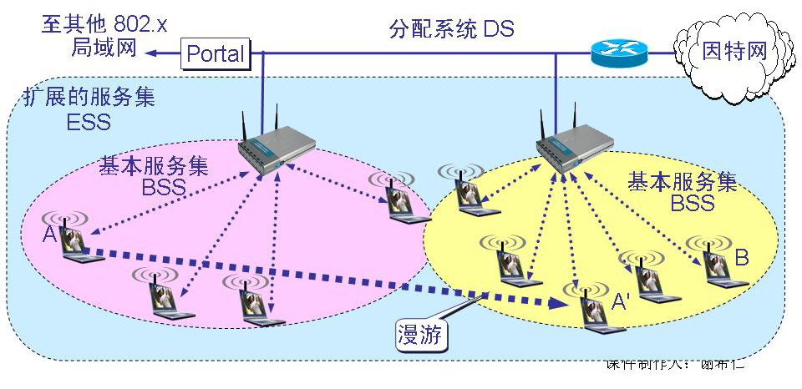
无线局域网的组成
有固定基础设施（有AP点）的无线局域网
AP₁
AP₂

Slide 34
无线局域网 基本服务集 BSS
包括一个基站和若干个移动站，所有的站在本 BSS 以内都可以直接通信，但在和本 BSS 以外的站通信时 ，都要通过本 BSS 的基站。
AP₁
AP₂

Slide 35
接入点 AP (Access Point)
基本服务集内的基站（AP），其作用和网桥相似。
当网络管理员安装 AP 时，必须为该 AP分配一个不超过 32 字节的服务集标识符 SSID 和一个信道。
AP₁
AP₂

Slide 36
扩展的服务集ESS (Extended Service Set)。
基本服务集可以通过接入点 AP连接到一个主干
分配系统 DS (Distribution System)，然后再接入到
另一个基本服务集，构成扩展的服务集 。
AP₁
AP₂

Slide 37
门户(portal)
门户(portal)为无线用户提供到非 802.11 无线局域网（例如，到有线连接的因特网）的接入。门户的作用就相当于一个网桥。
AP₁
AP₂

Slide 38
移动站漫游
移动站 A 从某一个基本服务集漫游到另一个基本服务集（到 A′ 的位置），仍可保持与另一个移动站 B 进行通信。
AP₁
AP₂

Slide 39
与接入点 AP建立关联(association)
一个移动站若要加入到一个基本服务集 BSS，就必须先选择一个接入点 AP，并与此接入点建立关联。
建立关联就表示这个移动站加入了选定的 AP 所属的子网，并和这个 AP 之间创建了一个虚拟线路。
只有关联的 AP 才向该移动站发送数据帧，而该移动站也只有通过关联的 AP 才能向其他站点发送数据帧。

Slide 40
移动站与 AP 建立关联的方法
被动扫描，即移动站等待接收接入站周期性发出的信标帧(beacon frame)。信标帧中包含有若干系统参数（如服务集标识符 SSID 以及支持的速率等）。
主动扫描，即移动站主动发出探测请求帧(probe request frame)，然后等待从 AP 发回的探测响应帧(probe response frame)。

Slide 41
热点(hot spot)
现在许多地方，如办公室、机场、快餐店、旅馆、购物中心等都能够向公众提供有偿或无偿接入 Wi-Fi 的服务。这样的地点就叫做热点。
由许多热点和 AP 连接起来的区域叫做热区(hot zone)。热点也就是公众无线入网点。
无线因特网服务提供者 WISP (Wireless Internet Service Provider)。用户可以通过无线信道接入到 WISP，然后再经过无线信道接入到因特网。

Slide 42
几种常用的 802.11 无线局域网
标准 | 频段 | 数据 速率 | 物理层 | 优缺点
802.11b | 2.4 GHz | 11Mb/s | HR-DSSS | 数据速率较低，价格最低，信号传播距离最远，且不易受阻碍
802.11a | 5 GHz | 54Mb/s | OFDM | 数据速率较高，支持更多用户同时上网，价格最高，信号传播距离较短，且易受阻碍
802.11g | 2.4 GHz | 54Mb/s | OFDM | 数据速率较高，支持更多用户同时上网，信号传播距离最远，且不易受阻碍，价格比 802.11b贵

Slide 43

移动自组网络（自组网络 ad hoc network)
自组网络是没有固定基础设施（即没有 AP）的无线局域网。这种网络由一些处于平等状态的移动站之间相互通信组成的临时网络。
转发结点
转发结点
转发结点
B
C
D
自组网络
目的结点
E
A
F
源结点

Slide 44
移动自组网络的应用
在军事领域中，可利用临时建立的移动自组网络进行通信。
可应用到作战的地面车辆群和坦克群，以及海上的舰艇群、空中的机群。
当出现自然灾害时，利用移动自组网络进行及时的通信，抢险救灾。
移动自主网络包括：
无线传感器网络 WSN (Wireless Sensor Network)
无线个人区域网 WPAN (Wireless Personal Area Network)

Slide 45
无线传感器网络（ WSN）
由大量传感器结点通过无线通信技术构成的自组网络。
无线传感器网络的特点：
应用是进行各种数据的采集、处理和传输，
一般并不需要很高的带宽，但是在大部分时间必须保持低功耗，以节省电池的消耗。
无线传感结点的存储容量受限，对协议栈的大小有严格的限制。
对网络安全性、结点自动配置、网络动态重组等方面有一定的要求。

Slide 46
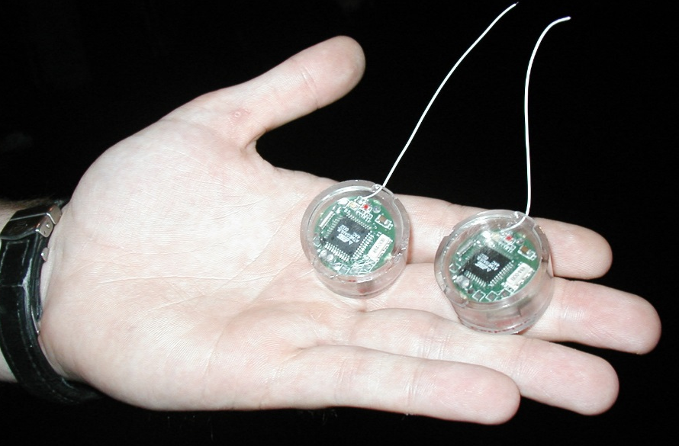
传感器结点的形状和组成
电池
CPU
无线
收发器
存储器
传感器
硬件
(a)
(b)

Slide 47
无线传感器网络主要的应用领域
环境监测与保护（如洪水预报、动物栖息的监控）；
战争中对敌情的侦查和对兵力、装备、物资等的监控；
医疗中对病房的监测和对患者的护理；
在危险的工业环境（如矿井、核电站等）中的安全监测；

Slide 48
WPAN 和 WLAN
WPAN 是以个人为中心来使用的无线个人区域网，它实际上就是一个低功率、小范围、低速率和低价格的电缆替代技术。
（1） 蓝牙系统(Bluetooth)
（2） 低速 WPAN
ZigBee
WLAN 是同时为许多用户服务的无线局域网，它是一个大功率、中等范围、高速率的局域网。

Slide 49
（1） 蓝牙系统(Bluetooth)
最早使用的 WPAN 是 1994 年爱立信公司推出的蓝牙系统，其标准是 IEEE 802.15.1 。
蓝牙的数据率为 720 kb/s，通信范围在 10 米左右。
蓝牙使用 TDM 方式和扩频跳频 FHSS 技术组成不用基站的皮可网(piconet)。

Slide 50
皮可网(piconet)
Piconet 直译：“微微网”，覆盖面积非常小。
每一个皮可网有一个主设备(Master)和最多7个工作的从设备(Slave)。
M
S
P
皮可网 1
S
S
S
S
M
——主设备
S
——从设备

Slide 51
蓝牙系统中的皮可网和扩散网
通过共享主设备或从设备，可以把多个皮可网链接起来，形成一个范围更大的扩散网(scatternet)。
主从工作方式的个人区域网实现起来价格比较便宜。
扩散网
M
S
S
P
皮可网 1
S
皮可网 2
M
S
S
P
S
S
M
——主设备
S
——从设备
P
——搁置的设备

Slide 52
（2） 低速 WPAN
主要用于工业监控组网、办公自动化与控制等领域，其速率是 2 ~ 250 kb/s。
标准： IEEE 802.15.4。新修订的标准是 IEEE 802.15.4-2006。
典型的低速 WPAN ： ZigBee。
ZigBee 技术主要用于各种电子设备（固定的、便携的或移动的）之间的无线通信，其主要特点是通信距离短（10 ~ 80 m），传输数据速率低，并且成本低廉。

Slide 53
ZigBee 的特点
（1）功耗非常低，省电。
工作时：信号的收发时间很短；
非工作时：ZigBee 结点处于休眠状态，非常省电。对于某些工作时间和总时间之比小于 1% 的情况，电池的寿命甚至可以超过10 年。
（2）网络容量大。一个 ZigBee 的网络最多包括有255 个结点，其中一个是主设备，其余则是从设备。若是通过网络协调器，整个网络最多可以支持超过 64000 个结点。

Slide 54
ZigBee 的标准
在 IEEE 802.15.4 标准基础上发展而来的。ZigBee 产品也是 802.15.4 产品。
IEEE 802.15.4 只是定义了 ZigBee 协议栈的最低的两层（物理层和 MAC 层），而上面的两层（网络层和应用层）则是由 ZigBee 联盟定义的。
应用层
ZigBee 联盟定义
ZigBee
协议栈
网络层
MAC 层
IEEE 802.15.4 定义
物理层

Slide 55
ZigBee 的组网方式
一个全功能设备 FFD (Full Function Devic)充当网络的协调器。
许许多多精简功能设备 RFD(Reduced Function Device) 结点。ZigBee 网络中的端设备
端设备
RFD
FFD
路由器
FFD
FFD
协调器
FFD
星形
网状拓扑
或两者的组合
FFD
FFD
FFD

Slide 56
ZigBee 技术的主要应用
ZigBee 技术低成本、低功耗、低传输率、安全性好的特点，使它很适合应用于家用电器和小型电子设备的无线控制领域。
ZigBee技术 的应用主要有：
家庭自动化
楼宇自动化

Slide 57
ZigBee 技术的主要应用
ZigBee 技术低成本、低功耗、低传输率、安全性好的特点，使它很适合应用于家用电器和小型电子设备的无线控制领域。
家庭自动化： ZigBee 技术通过无线方式将各种电子和电器产品连接起来,用户只需使用一个遥控器在规定范围内就可以操控各种家用电器。 家庭防盗和报警系统。
楼宇自动化: 通过建立完备的 ZigBee 网络，智能建筑可以感知火灾隐患，自动控制中央空调，及时掌握酒店房内客人出入信息等等。

Slide 58
ZigBee 技术的主要应用
工业领域：通过 ZigBee 网络实现各种多区域温度湿度监控；自动收集资料，并将信息反馈到基站进行数据分析和处理；照明系统感测；生产流程控制；生产环境监控，对环境进行实时检测。
农业生产：通过 ZigBee 网络可实现土壤酸碱度监测，湿度和温度监测和控制，农作物生长过程实时监测等。
医疗领域：通过 ZigBee 网络搜集病人的信息和检查结果,进行身体状况适时测量；人体内消化道疾病探测等。

Slide 59
无线城域网 WMAN
(Wireless Metropolitan Area Network)
2002 年 4 月通过了 802.16 无线城域网的标准。欧洲的 ETSI 也制订类似的无线城域网标准 HiperMAN。
WMAN 可提供“最后一英里”的宽带无线接入（固定的、移动的和便携的）。
在许多情况下，无线城域网可用来代替现有的有线宽带接入，有时又称为无线本地环路。

Slide 60
WiMAX
Worldwide Interoperability for Microwave Access
WiMAX：表示无线城域网 WMAN， Wi-Fi ： 表示无线局域网 WLAN 。
IEEE 的 802.16 工作组：无线城域网标准制订，
两个正式标准
  802.16d（802.16-2004），是固定宽带无线接入空中接口标准。
  802.16 的增强版本：802.16e，是支持移动性的宽带无线接入空中接口标准，它向下兼容 802.16-2004。

Slide 61






802.16 无线城域网服务范围的示意图
802.16
802.16
802.11 WLAN
802.16
802.16
因特网
802.16
802.11 热点
802.16 基站
802.11 WLAN
802.16 基站
电信网
ISP

Slide 62
几种无线网络的比较
用户
数据率
1 Gb/s
100 Mb/s
10 Mb/s
1 Mb/s
100 kb/s
10 kb/s
802.15.3
超宽带
Wi-Fi
4G
移动通信
802.11g, a
WiMAX
802.16
802.11b
802.15.1
蓝牙
3G
移动通信
802.15.4
ZigBee
2G
移动通信
覆盖范围
PAN LAN MAN WAN

Slide 63
局域网媒体访问控制
8 0 2 . 1 寻 址 及 网 际 互 连
网 络 层
管
理
及
体
系
结
构
8 0 2 . 2 逻 辑 链 路 控 制 LLC
数据链路层
802.3
MAC
802.3
物理层
802.4
MAC
802.4
物理层
802.5
MAC
802.5
物理层
802.6
MAC
802.6
物理层
802 .9
MAC
802.9
物理层
……
……
物 理 层
IEEE 802系列标准之间的关系
总线结构：CSMA/CD（以太网）、令牌总线（ACNet）
环形结构：令牌环（IBM令牌环）、时间片环、 FDDI
无线局域网

Slide 64
局域网工作原理
用 户 层
LLC逻辑链路控制
数据封装
数据拆封
MAC
发送介质访问管理
接收介质访问管理
发送数据编码
接收数据解码
物理层
物 理 媒 体 接 口
线路

Slide 65
LLC(逻辑链路控制)子层
网络层（TCP/IP,SPX/IPX)
网络层数据
LLC子层
LLC帧
MAC子层（802.3,802.4,802.5等
MAC帧
物理层
逻辑链路控制子层（LLC）: 其目的是屏蔽不同的媒体访问控制方法，以向高层（网络层）提供统一的服务和接口。

Slide 66
LLC/网络层接口服务规范
LLC子层提供的服务和服务原语
(1) 类型1（Type1）：基本的面向无连接的服务。
数据传输之前，无需进行对等实体之间的连接；
数据传输时，不提供差错恢复、流量控制和排序功能；
数据传输可以是点到点、一点到多点，或广播方式进行；
提供数据报服务，适用于对数据传输可靠性要求不高，或者可由高层采取措施保证数据传输可靠性的环境。
网络层
L-data.req
L-data.ind
LLC层

Slide 67
LLC/网络层接口服务规范
面向无连接的数据传输服务原语:
L-DATA.req(LA,RA,LS,SC)，
L-DATA.ind(LA,RA,LS,SC)，
LA/RA：本地和远程的结点地址，
LS：被传输的LSDU，
SC：有关的传输控制信息（例如：优先级）。
网络层
L-data.req
L-data.ind
LLC层

Slide 68
ＬＬＣ：基本的面向连接的服务。
数据传输之前，需建立对等实体之间的连接；
数据传输在点到点之间发生，提供DL的差错恢复、流量控制和排序等功能。
每次通信都要经历连接建立、数据传输和释放连接的过程。可以进一步地提高数据传输的可靠性。
网络层
网络层
L-conn.req
L-conn.cnf
L-conn.ind
LLC层
LLC层

Slide 69
ＬＬＣ：基本的面向连接的服务。
面向连接的数据传输服务原语
建立连接
L-CONNECT.req(LA,RA,SC)，
L-CONNECT.ind(LA,RA,S,SC)，
L-CONNECT.cnf(LA,RA,S,SC)，
连接复位
L-RESET.req(LA,RA)，
L-RESET.ind(LA,RA,R)，
L-RESET.cnf(LA,RA,S)，
数据传输
L-DATA.req(LA,RA,LS)，
L-DATA.ind(LA,RA,LS)，
L-DATA.cnf(LA,RA,S)，
网络层
网络层
L-conn.req
L-conn.cnf
L-conn.ind
LLC层
LLC层

Slide 70
面向连接的数据传输服务原语
连接释放：
L-DISCONNECT.req(LA,RA)，
L-DISCONNECT.ind(LA,RA,R)，
L-DISCONNECT.cnf(LA,RA,S)，
流量控制：
L-CONNECT-FLOWCONTROL.req(LA,RA,A)，高层实体向LLC实体请求控制来自LLC子层的数据流量；
L-CONNECT-FLOWCONTROL.ind(LA,RA,A)，LLC实体向高层实体指示控制来自网络层的数据流量。
A：允许通过的数据流量信息。 R: 释放原因，S: 成功程度。

Slide 71
LLC/LLC对等协议规程
定义LLC实体之间交换的帧（LLC PDU）的格式，以及双方交换帧的时序。
LLC PDU
LLC层
LLC层
Mac-data
Mac-data
MAC层
MAC层
LLC PDU格式
DSAP
SSAP
AC
DATA
DASP: 信宿地址 AC:访问控制字段(类似于HDLC)
SSAP: 源地址 DATA: 上层数据
LLC协议完全是参照HDLC的异步平衡模式制定的。

Slide 72
LLC/MAC接口服务规范
支持LLC子层实体之间交换LLC PDU（LLC帧）时，MAC子层应向LLC子层提供的服务，该服务与使用的媒体和采用的媒体访问控制方法无关。
LLC层
LLC层
Mac-data.req
Mac-data.cnf
Mac-data.ind
MAC层
MAC层

Slide 73
LLC/MAC接口服务规范
MAC服务原语
MAC-DATA.req(RA,LP,SC)，请求发送一个LLC PDU。
MAC-DATA.ind(RA,LA,S,SC)，
MAC实体向LLC实体指示一个LLC PDU的到来
MAC-DATA.cnf(S,SC)，
MAC实体向源发LLC实体报告LLC PDU的发送结果。
LP：LLC PDU； SC：控制信息
LLC层
LLC层
Mac-data.req
Mac-data.cnf
Mac-data.ind
MAC层
MAC层

Slide 74
局域网特点
采用广播技术，一个结点发送的信息可以被另本网内的所有结点所感知，并且只有接收结点才真正接收。
媒体访问控制简单。
统一的LLC层对高层服务。使得高层（网络层）无需考虑对应的是什么类型的局域网。
不同类型的局域网之间需要有专门的设备互连才能通信。

